Slide 1

Web Hacking Tutorial 패킷 분석을 통해 GET 방식과 POST 방식을 구분하기
BOSS 손우규
https://github.com/swk3169/web-hacking

Slide 2
CONTENT
개요
스니핑?
스니핑의 위험성
스니핑의 원리와 대처방법
실습
패킷 분석
Q&A

Slide 3
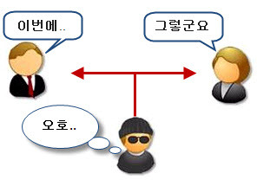
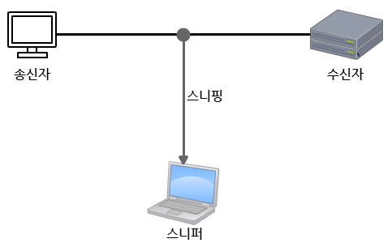
개요 스니핑?
스니핑(SNIFFING)

Slide 4
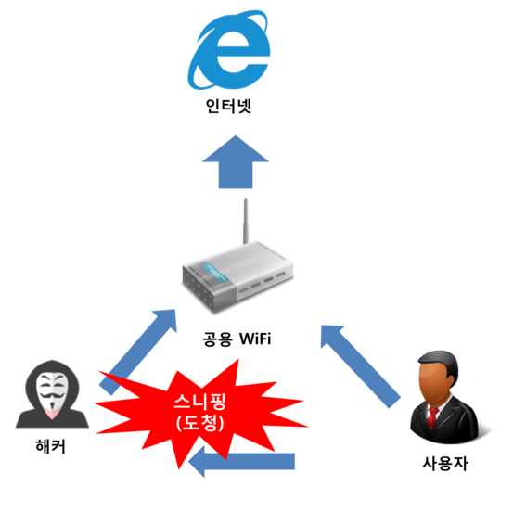
개요 스니핑의 위험성
일반 사용자가 카페에서 제공되는 공개된 무료 공용 와이파이를 사용한다고 가정
1. 인터넷을 하기 위해 와이파이에 접속하고 인터넷을 하게되면
사용자의 패킷(데이터)은 무선 AP를 거치게 된다.
2. 해커는 무선 AP를 거치기 전에 자신에게 데이터를 전송되게 하여
데이터의 내용을 스니핑하여 중요한 데이터를 볼 수 있다.
3. 또 이를 위조, 변조하여 악용할 수 있다.

Slide 5
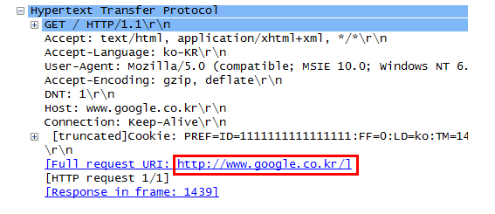
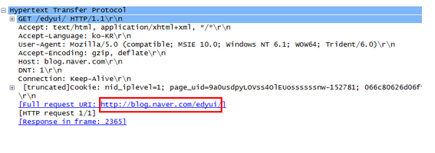
개요 스니핑의 위험성
아이디와 패스워드가 암호화 되어있지 않다면 해당 정보가 그대로 노출이 되고 암호화 되어있다고 해도 악성코드를 설치 한다던지 해커 능력에 따라서 다양하게 악용하여 해킹을 시도할 수 있다.

Slide 6
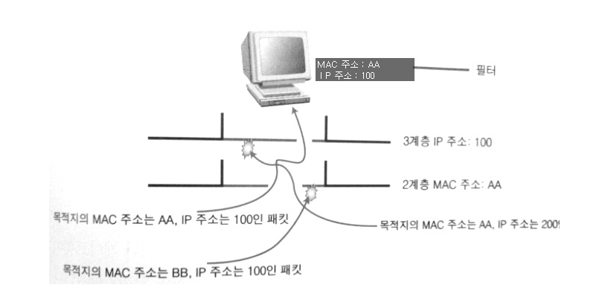
개요 스니핑의 원리와 대처방법
기본적으로 네트워크에 접속하는 모든 시스템은 설정된 IP와 고유한 MAC 주소값을 가지고 있다. 통신을 할 때 네트워크 카드는 이 두가지 정보를 가지고 2,3계층 정보가 자신의 것과 일치하지 않는 패킷을 무시해 버린다.
그러나 스니핑을 수행하는 공격자는 자신이 가지지 말아야할 정보까지 모두 볼 수 있어야 하기 때문에 2계층과 3계층 정보를 이용한 필터링은 방해만 될 뿐이다.
이럴 때 2,3계층 필터링을 해제하고 모든 패킷을 받아들이는 모드를 프로미큐어스(Promicuous)모드라고 한다. 프로미큐어스 모드는 간단한 설정사항이나 스니핑을 위한 드라이버 설치를 통해 바꿀 수 있다.

Slide 7
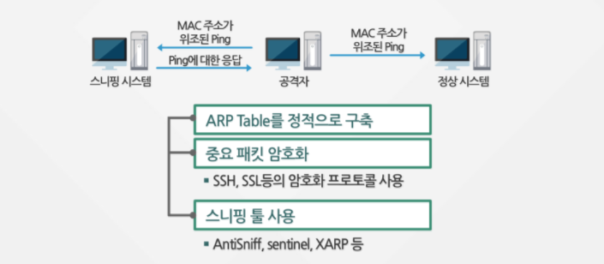
개요 스니핑의 원리와 대처방법

Slide 8
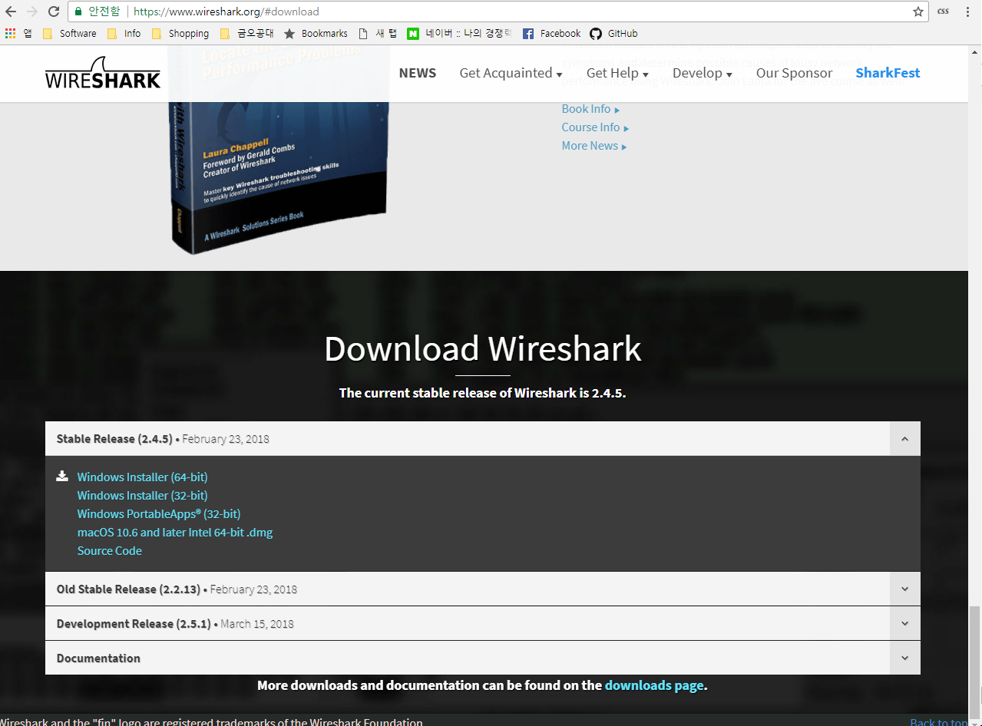
실습 패킷분석

Slide 9
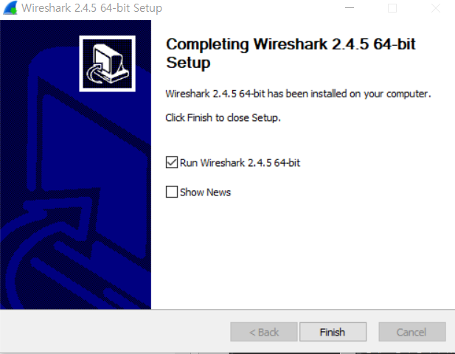
실습 패킷분석

Slide 10
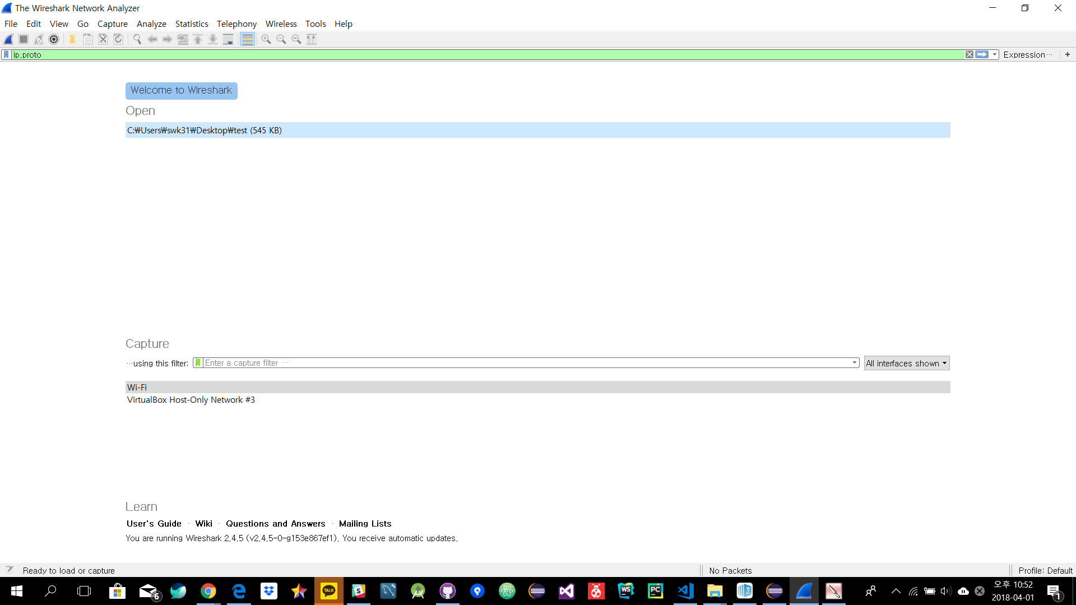
실습 패킷분석

Slide 11
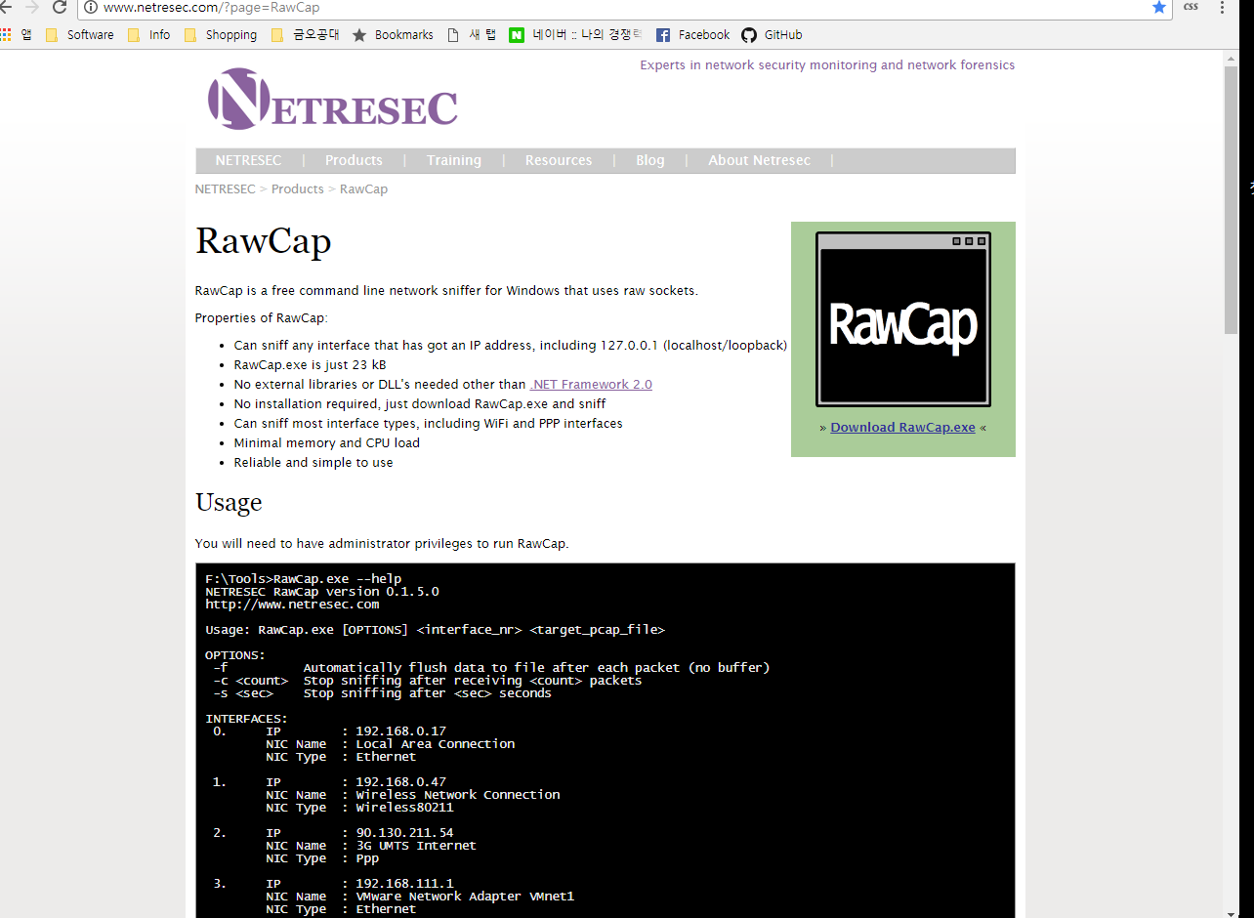
실습 패킷분석

Slide 12
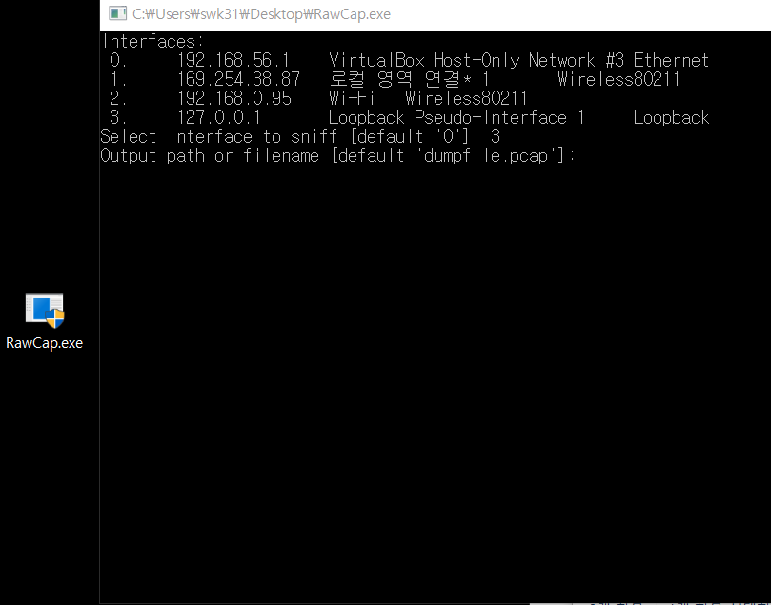
실습 패킷분석

Slide 13
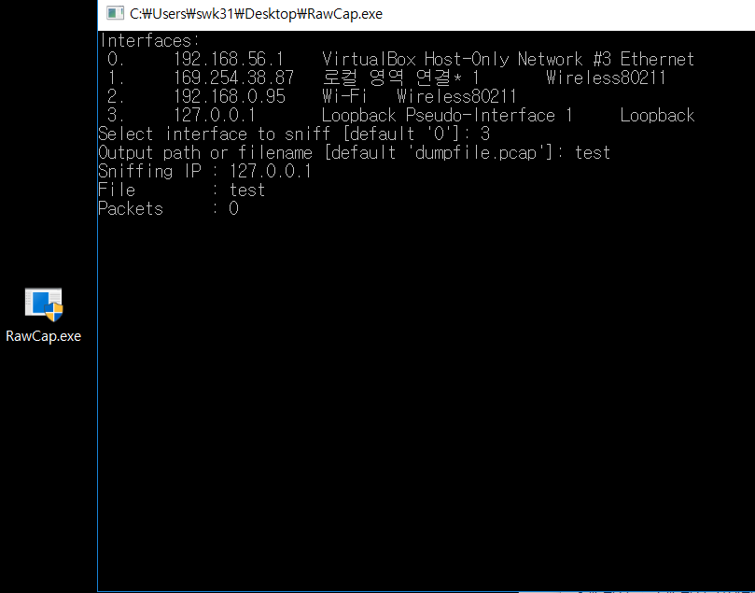
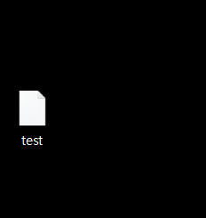
실습 패킷분석

Slide 14

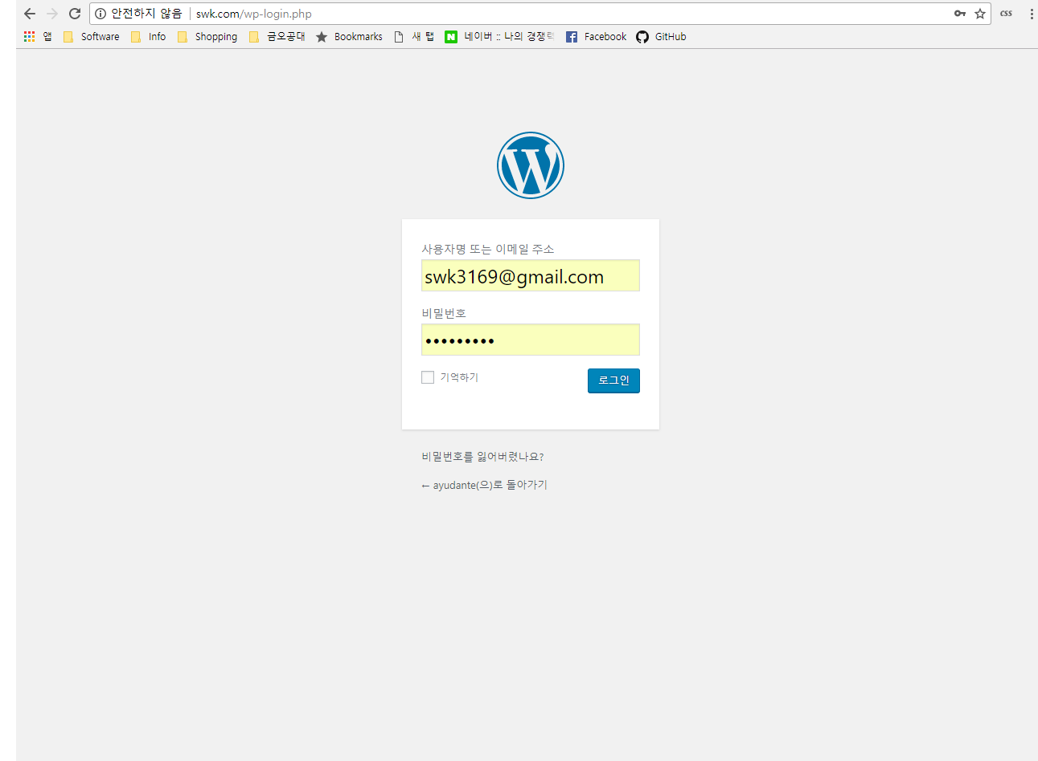
실습 패킷분석

Slide 15
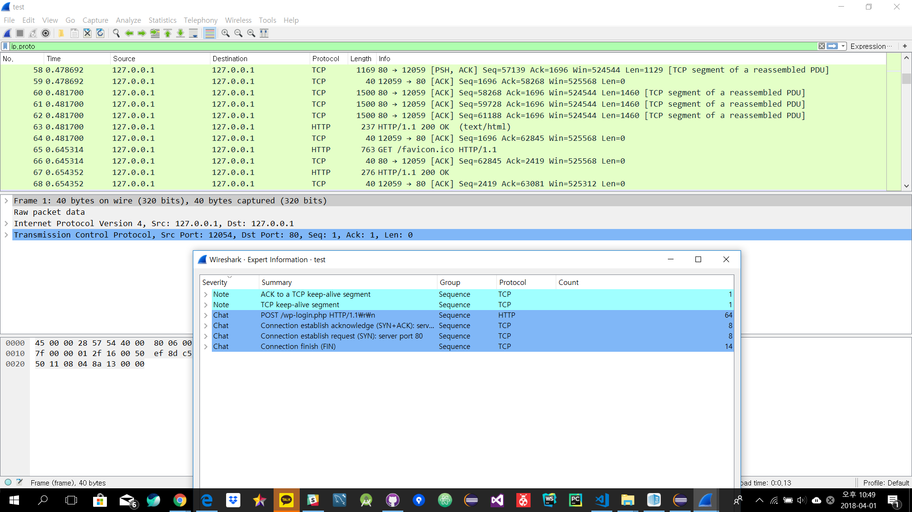
실습 패킷분석

Slide 16
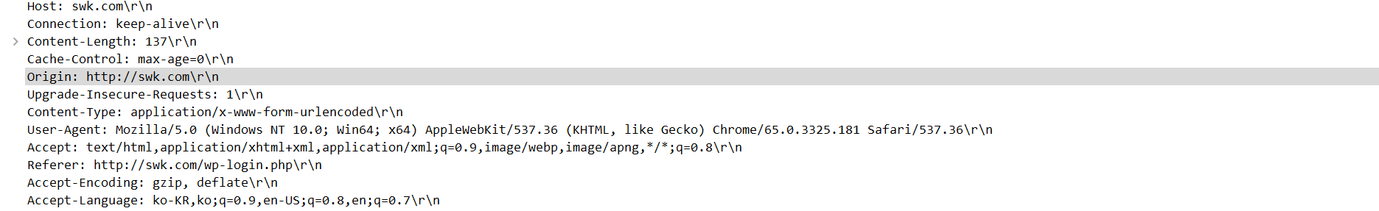
실습 패킷분석

Slide 17
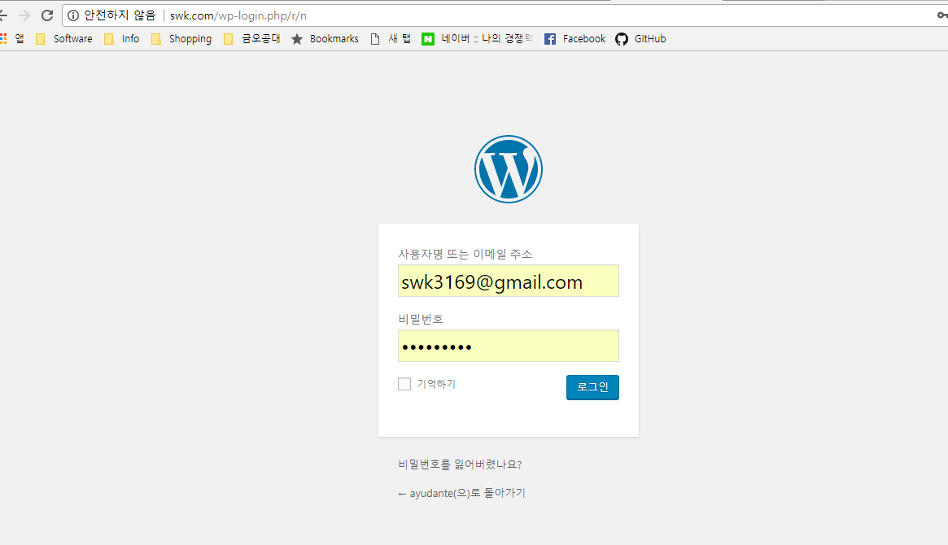
실습 패킷분석

Slide 18
Q&A

